Slide 1
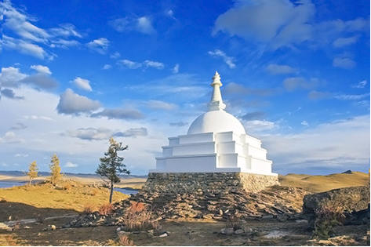
18.04.2020
Ступа – символ природы и ума
урок ИЗО в 4 классе

Slide 2
Сту́па (субурга́н, санскр. स्तूप, «макушка, куча земли, камней, земляной холм», тиб. Чортен) —буддийское архитектурно-скульптурное культовое сооружение, имеющее полусферические очертания. Преимущественно представлены в монолитной форме; менее распространены ступы, имеющие внутреннее помещение.

Slide 3
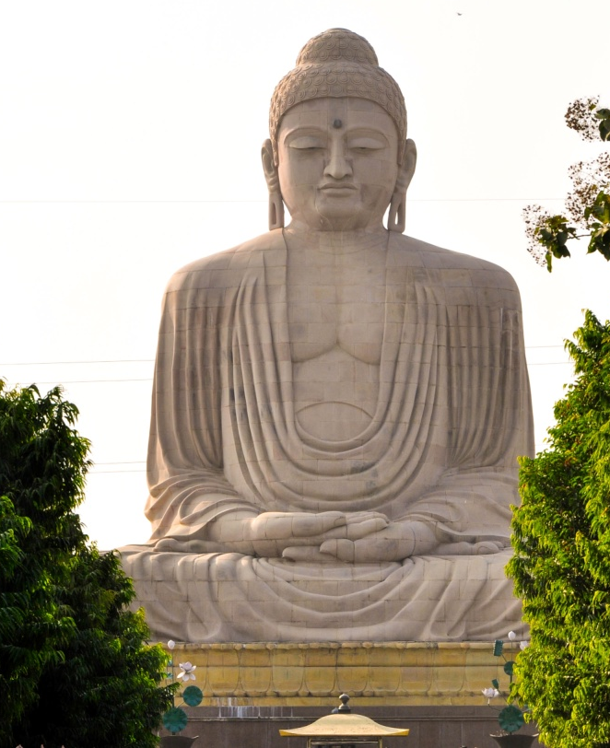
Символ Будды — статуя Будды
Символ Учения Будды — текст
Символ сообщества практикующих —
маленькая ступа или ее изображение.
Статуя Будды в Бодхгая, Индия.

Slide 4
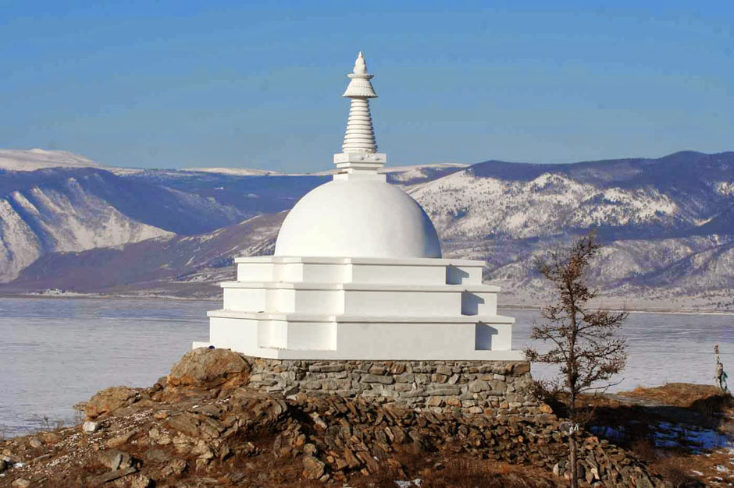
Первые ступы появились в Индии ещё в добуддийские времена и изначально выполняли функцию памятников на могилах правителей. Само санскритское слово «ступа» означает «узел из волос» или «макушка, верхняя часть головы», а также «куча камней и земли».

Slide 5
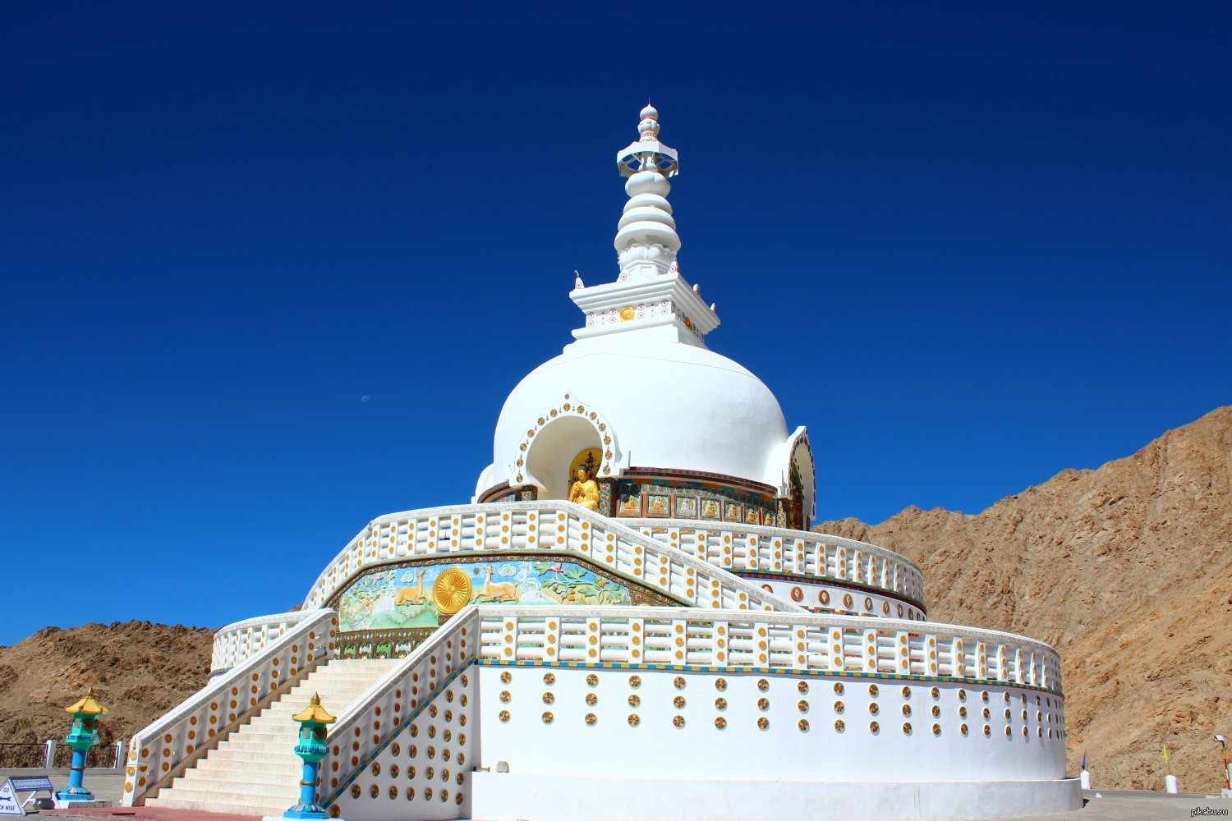
Шанти - ступа

Slide 6
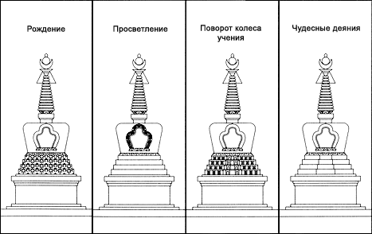
Разновидности Ступ

Slide 7
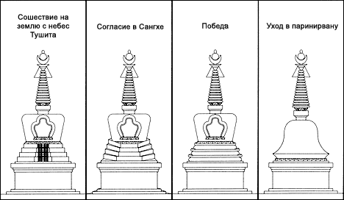

Slide 8
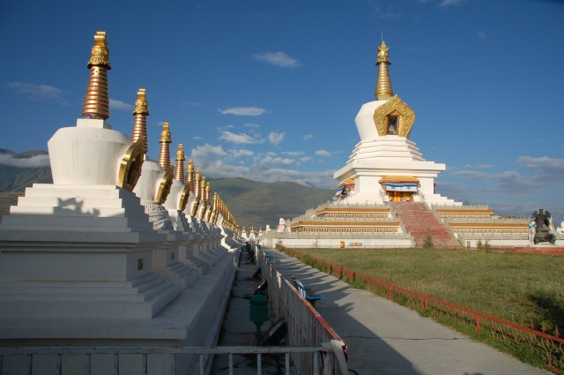
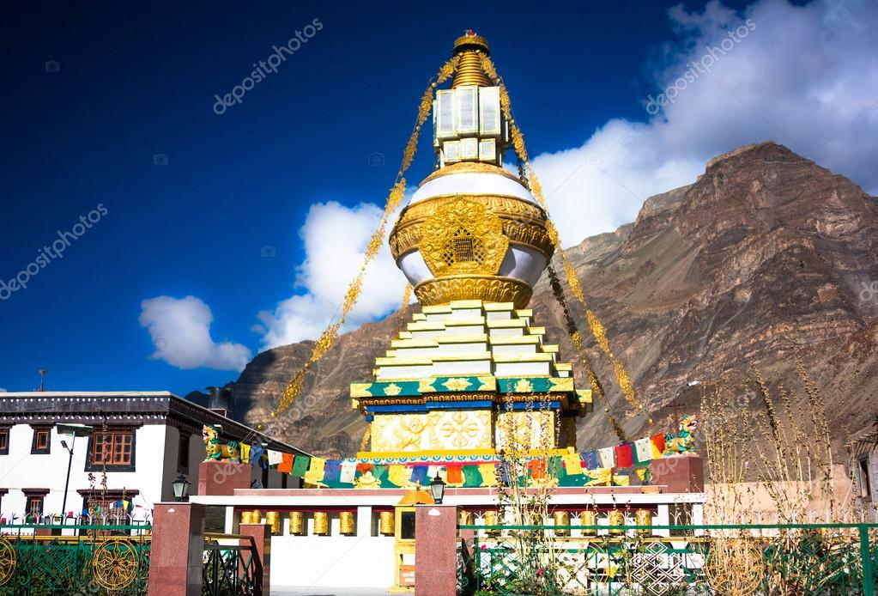
Ступы Тибета
Ступа в Гималаи

Slide 9
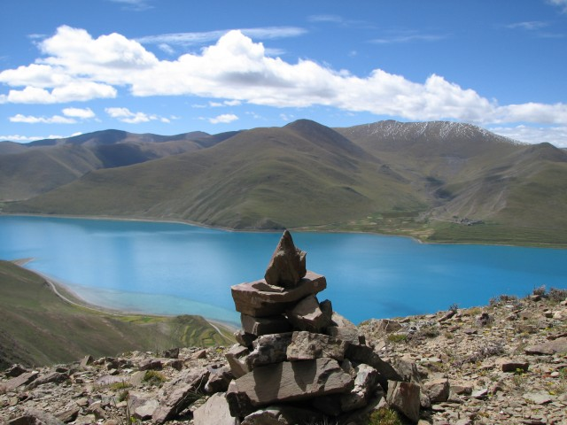
Простейшие ступы

Slide 10
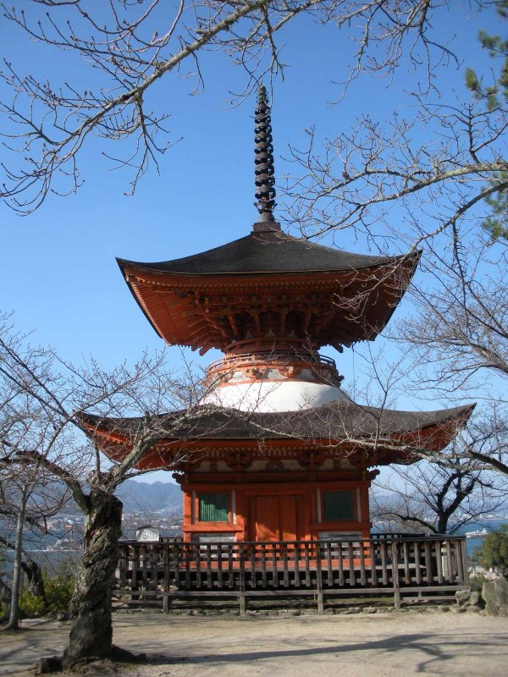
В Китае роль ступ выполняли постройки особой формы — пагоды.
Китайские пагоды не точно придерживались тибетских канонов ступ и больше ориентировались на внешние украшения и цвета.
Пагоды, возведенные на вершинах гор и на берегах рек, не только символизировали учение Будды, но и становились украшением окружающего ландшафта, объектами созерцания.

Slide 11
Для буддистов ступы обладают магической силой добра, помогают людям, внести гармонию в свою жизнь и очистить себя от различных пороков и развить в себе добродетели.
Одной из религиозных практик является ритуальный обход ступы по кругу по направлению движения солнца. При этом гораздо более ценным и полезным считается обход ступы в виде простираний на земле: сначала совершающий этот обряд ложится на землю, распростёршись на земле в полный рост, а затем поднимается и становится ногами на то место, которого коснулось его лицо; затем опять ложится и т. д. — и дальше продвигается подобным образом.
Верующий может совершить множество кругов в течение нескольких часов, в зависимости от того, насколько хватает сил и желания. Ламы, приезжающие к ступам, проходят 108 раз вокруг неё.

Slide 12
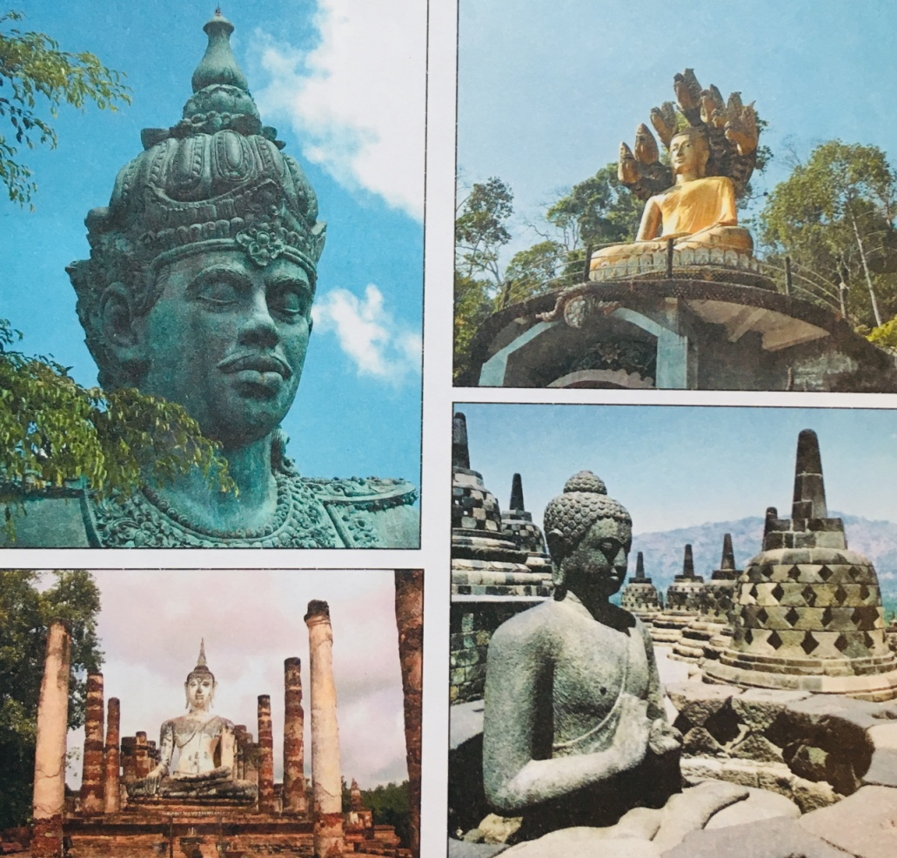
Скульптурные изображения Будды

Slide 13
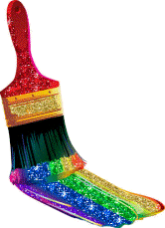
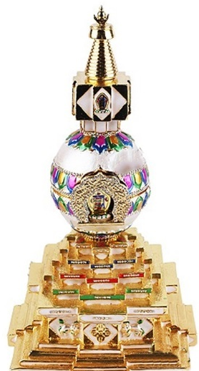
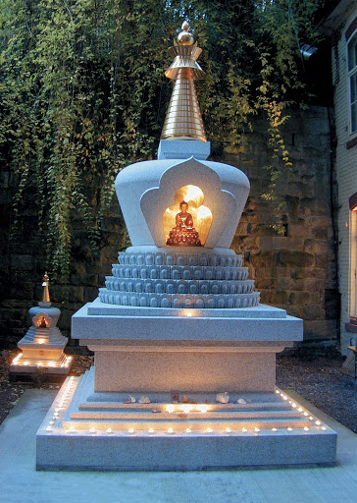
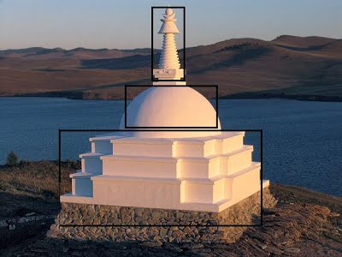
Творческое задание:
Используя символику индийского искусства, придумай и создай амулет, который мог бы оказать человеку помощь в учёбе и познании мира.

